Slide 1
Transnacionalne kompanije i globalizacija

Slide 2
Pojam transnacionalnih kompanija
Definicije TNK
Postoji više definicija TNK
Pojmovi korporacija i kompanija
Atribut „trans“
Razlika multinacionalnih i transnacionalnih kompanija
Uobičajena i najčešće korišćena je ona UNCTAD-ova
TNK je svako inkorporirano ili neinkorporirano preduzeće koje se sastoji od matičnih preduzeća i njihovih filijala u inostranstvu.

Slide 3
Pojam transnacionalnih kompanija i definisanje
Matične kompanije – koliko je potrebno učešća u filijali da bi se ostvarila kontrola u filijali od strane matične kompanije???
Strane filijale je preduzeće u kome strani investitor (nerezident/rezident druge zemlje) posjeduje vlasnički udio koji mu obezbjeđuje trajni interes (long-lasting interest) u upravljanju preduzećem
Prema IMF-u (Balance of Payment Mannual-BOP 6) prag za akcionarska društva je 10% učešća u vlasničkoj strukturi da bi neka kompanija mogla da ostvari kontrolu nad filijalom u stranoj zemlji, odnosno da bi se takva investicija u platnom bilansu knjižila kao SDI a ne portfolio investicija

Slide 4
Pojam SDI i razlika u odnosu na portfolio investicije
Statistika platnog bilansa
Vrste SDI:
  greenfield, brown field, (ulaganja od ledine i revitalizacija)
  mergers, merdžeri
  acquisitions, akvizicije
  joint ventures, zajednička ulaganja
  ulaganja u slobodne eksportne proizvodne zone
„Mantre“ o SDI
Veza sa političko-ekonomsko-socijalnoj stabilnosti
The most important characteristic of FDI, which distinguishes it from foreign portfolio investment, is that it is undertaken with the intention of exercising control over an enterprise.

Slide 5
Дефиниција Народне банке Србије према Међународној инвестиционој позицији
Директне инвестиције – Представљају улагање у неко предузеће које је резидент друге земље којим се обезбеђује дугорочно повезивање, интерес и власничка контрола над тим предузећем. То је вид улагања у коме инвеститор поседује 10% или више власништва предузећа директног инвестирања;
Портфолио инвестиције – Представљају улагања у власничке или дужничке хартије од вредности која нису обухваћена страним директним инвестицијама и резервном активом;

Slide 6
Neki primjeri SDI/TNK
Telekom Srbija preuzima većinski državni paket akcija u Telekomu Srpske (60% kupovina akcija državnog paketa 2007. godine)
Koji su efekti na zemlju domaćina a koji na zemlju porijekla kapitala (Srbiju) od ulaganja u Telekom Srpske
Fiat u Kragujevcu???
Italijanska firma SPORTEK u Kotor Varoši

Slide 7
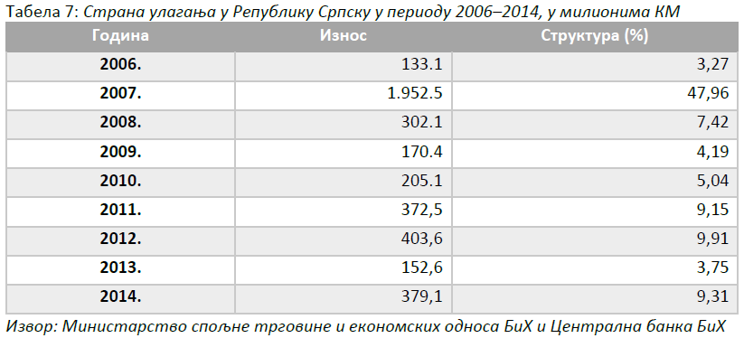

Slide 8
Bosnia and Herzegovina (mill. of dollars)

Slide 9
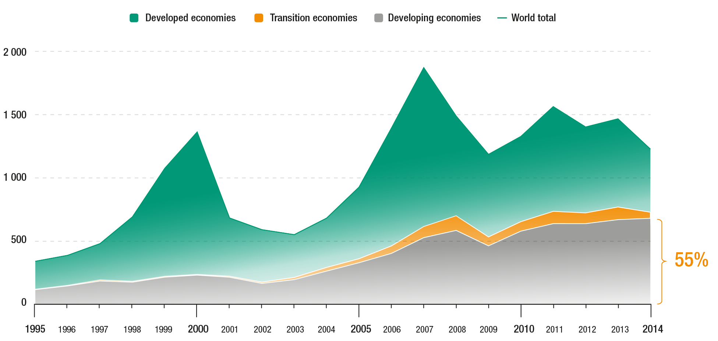
FDI inflows, global and by group of economies, 1995−2014
(Billions of dollars)

Slide 10
Istorijat, razvoj i značaj TNK
Prethodnica TNK – Singer, američka firma koja je 1867. u Škotskoj osnovala firmu za montiranje šivaćih mašina
Razvoj između dva velika rata
Period nakon Drugog svetskog rata
Broj TNK danas i broj njihovih podružnica, filijala

Slide 11
Ekonomska globalizacija – integracija
Ekonomska globalizacija: „Globalizacija," nije ideologija – iako njeni oponenti žele tako da je predstave; to je „ime“ za proces prekogranične integracije i liberalizacije tržišnih privreda u vremenu brzog opadanja troškova transporta i komunikacija.
Ekonomska globalizacija odnosi se na rastuću međuzavisnost svjetskih privreda i rastuću prekograničnu trgovinu roba i usluga kao i tokove kapitala koji je praćen rapidnim razvojem tehnologije(a).

Slide 12
Pokretači (engl: drivers) globalizacije
Osnovne sile koje pokreću ekonomsku globalizaciju su: tehnološke inovacije, široke i duboke političke promjene i ekonomske politike širom svijeta.
Tehnološke inovacije – lista najznačajnijih u 20. i 21. vijeku:
Brzina transporta i komunikacija i posljedično smanjnje troškova
Mlaznjak i njegova univerzalna primjena
Primjena kontejnerskog prevoza robe u prevozu teretnih brodova
Masivne investicije u putnu infrastrukturu
Revolucija u informacionim i komunikacionim tehnologijama
Mikroprocesor i personalni kompjuter
Mobilni telefon
Internet i World Wide Web.

Slide 13
Značaj TNK u međunarodnoj (svetskoj) trgovini
TNC lociraju svoje istraživanja, razvoj, dizajn, montažu, proizvodnju dijelova, marketing i brendiranje u više različitih zemalja širom svijeta.
Dok je u 1969. bilo samo 7.000 TNK, do 1990. godine bilo ih je 24.000 dok ih danas ima oko 111.000 – šesnaest puta povećanje.
Prekogranična trgovina između TNCs i njihovih filijala ili intrafirmska trgovina danas čini najveći dio međunarodne trgovine roba i usluga.
80% svetske trgovine odvija se preko TNK??? KAKO
GVC su tipično koordinisani od strane TNK

Slide 14
Intrafirmsko finansiranje i transferne cijene
Pojam transfernih cena
Ko određuje visinu transfernih cena?
Šta je cilj transfernih cena?
Odnos sa tržišnim cenama

Slide 15
Primjer transfernih cijena
PU RS je prošle godine utvrdila da „Mittal“ svojoj željezari u Zenici prodaje rudu po nižim cijenama od tržišnih i na taj način, osim utaje poreza, umanjuje i dobit zajedničkog preduzeća od čega polovina pripada državi. Kontrola je pokazala cifru od 50 miliona KM utajenog poreza.
POVEZANA PRAVNA LICA
Arcelor Mittal je najveća svjetska kompanija za proizvodnju čelika, sa preko 320.000 zaposlenih u više od 60 zemalja.
RŽR Ljubija (65% vlasništvo Vlade RS)
RŽR Arcelor Mittal Prijedor (51% Arcelor Mittal, 49% RŽR Ljubija – klasično zajedničko ulaganje/joint venture)
Željezara u Zenici (ArcelorMittal željezara u Zenici)

Slide 16
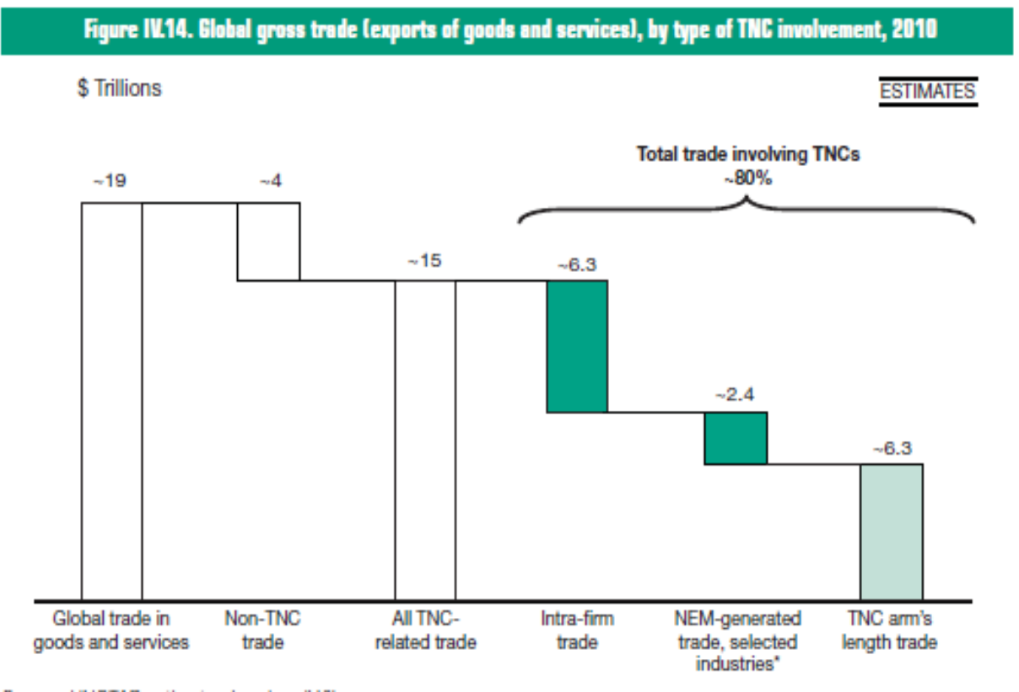
Samo 20% svetske trgovine robom i uslugama ni na koji način ne kontroliše neka od transnacionalnih korporacija.

Slide 17
Objašnjenje prethodnog grafikona
Prema poslednjim podacima UNCTAD-a (World Investment Report, 2013: 137), od ukupno 19 triliona svetskog izvoza robe i usluga koji je zabeležen u 2010. godini, čak 15 triliona ili 80% otpada na trgovinu koju direktno ili indirektno kontrolišu transnacionalne kompanije. Od ovih 15 triliona dolara, 6,3 triliona ili 33% otpada direktno na intrafirmsku trgovinu; drugih 6,3 triliona ili druga jedna trećina otpada na tzv. „trgovinu produžene ruke TNK“ (engl. arms lenght trade of TNCs), a to znači deo svetske trgovinu u kojoj jednu od strana (kupca ili prodavca) igra barem jedna TNK; dok ostalih 2,4 triliona ili 12,5% otpada na tzv. „Non-Equity Modes, NEM-generated trade“ ili trgovinu koja je kontrolisana kroz ugovorne odnose preduzeća sa svetskim TNK, a ne uključuje vlasništvo u nekom preduzeću (primeri za to su licenciranje, franšizing i narudžbeni ugovorni odnosi), što čini ukupno oko 80% svetske trgovine.

Slide 18
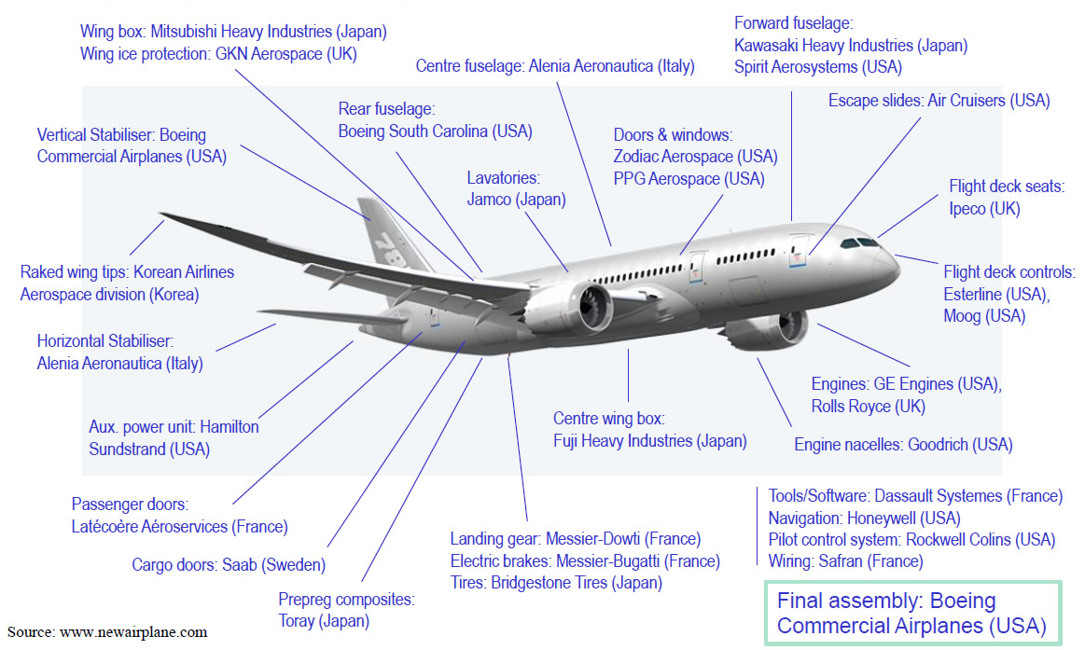
An example of a GVC via fragmentation of production:
the Boeing 787 Dreamliner

Slide 19
10 najvećih svjetskih TNK, 2016 (milioni dolara)
Korporacija | Zemlja | Industrija | Imovina
 |  |  | Strana Ukupna
Royal Dutch Shell plc | United Kingdom | Mining, quarrying and petroleum | 349 720 | 411 275
Toyota Motor Corporation | Japan | Motor Vehicles | 303 678 | 435 958
BP plc | United Kingdom | Petroleum Refining and Related Industries | 235 124 | 263 316
Total SA | France | Petroleum Refining and Related Industries | 233 217 | 243 468
Anheuser-Busch InBev NV | Belgium | Food & beverages | 208 012 | 258 381
Volkswagen Group | Germany | Motor Vehicles | 197 254 | 431 888
Chevron Corporation | United States | Petroleum Refining and Related Industries | 189 116 | 260 078
General Electric Co | United States | Industrial and Commercial Machinery | 178 525 | 365 183
Exxon Mobil Corporation | United States | Petroleum Refining and Related Industries | 165 969 | 330 314
Softbank Corp | Japan | Telecommunications | 145 611 | 220 296

Slide 20
10 najvećih svjetskih TNK, 2016 (milioni dolara)
Korporacija | Zemlja | Industrija | Prodaja
 |  |  | Strana Ukupna
Royal Dutch Shell plc | United Kingdom | Mining, quarrying and petroleum | 152 018 | 233 591
Toyota Motor Corporation | Japan | Motor Vehicles | 173 529 | 254 753
BP plc | United Kingdom | Petroleum Refining and Related Industries | 140 683 | 183 008
Total SA | France | Petroleum Refining and Related Industries | 110 255 | 141 526
Anheuser-Busch InBev NV | Belgium | Food & beverages | 39 507 | 45 517
Volkswagen Group | Germany | Motor Vehicles | 192 093 | 240 366
Chevron Corporation | United States | Petroleum Refining and Related Industries | 54 160 | 110 484
General Electric Co | United States | Industrial and Commercial Machinery | 70 352 | 123 692
Exxon Mobil Corporation | United States | Petroleum Refining and Related Industries | 121 881 | 218 608
Softbank Corp | Japan | Telecommunications | 45 324 | 82 166

Slide 21
Korporacija | Zemlja | Industrija | Broj zaposlenih
 |  |  | Strana Ukupna
Royal Dutch Shell plc | United Kingdom | Mining, quarrying and petroleum | 67 000 | 92 000
Toyota Motor Corporation | Japan | Motor Vehicles | 148 941 | 348 877
BP plc | United Kingdom | Petroleum Refining and Related Industries | 43 598 | 74 500
Total SA | France | Petroleum Refining and Related Industries | 70 496 | 102 168
Anheuser-Busch InBev NV | Belgium | Food & beverages | 163 177 | 206 633
Volkswagen Group | Germany | Motor Vehicles | 346 715 | 626 715
Chevron Corporation | United States | Petroleum Refining and Related Industries | 28 704 | 55 200
General Electric Co | United States | Industrial and Commercial Machinery | 191 000 | 295 000
Exxon Mobil Corporation | United States | Petroleum Refining and Related Industries | 35 725 | 71 100
Softbank Corp | Japan | Telecommunications | 42 032 | 63 591

Slide 22
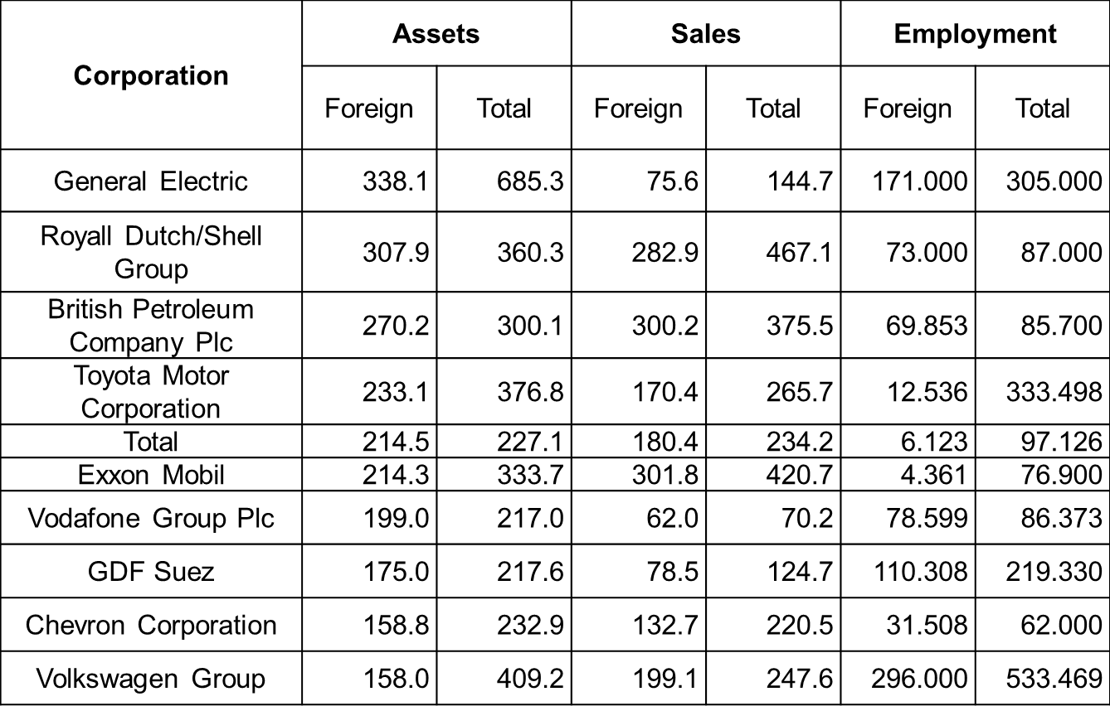
The world's top 10 non-financial TNCs ranked by foreign assets, 2012
(Billion of dollars and number of employes) Source: UNCTAD

Slide 23
Faktori ekspanzije TNK
Ubrzan rast svetske privrede
Razvoj tehnologije i sredstava komunikacije
Ujednačavanje ukusa potrošača
Liberalizacija svetske trgovine roba i usluga u okviru WTO
Internacionalizacija bankarstva
Konvertibilnost valuta
Razvoj standardizacije
Olakšana komunikacija engleskim jezikom
Zone slobodne trgovine
Unifikacija međunarodnog prava
Proces privatizacije u bivšim planskim privredama

Slide 24
Motivi TNK
Osnovni motiv – PROFIT
Obezbeđenje resursa:
  fizičkih resursa (sirovina),
  radne snage,
  tehnološka nadmoć u me nadžmentu, marketingu, itd.
Obezbeđenje tržišta
Ulazak unutar nekog jedinstvenog carinskog prostora (prije slučaj američkih kompanija u EZ)

Slide 25
Motivi TNK
Povećanje efikasnosti:
Obezbeđenje ekonomije obima i ekonomije raznovrsnosti diverzifikacijom rizika
Dva glavna načina obezbeđenja efikasnosti
  1. „pamet“ u zemlji porijekla (razvijenoj zemlji) a resursi i radna snaga u zemlji u razvoju
  2. Filijale se lociraju u zemlje slične ekonomske strukture i nivoa dohotka

Slide 26
Ostali motivi TNK
1. Bežeće investicije
2. Podržavajuće investicije
3. Pasivne investicije (nekretnine)

Slide 27
Vrste transnacionalnih kompanija
Horizontalne
Vertikalne
Konglomeratske
Nefinansijske TNK
Finansijske TNK

Slide 28
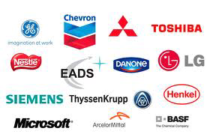


Slide 29






Zajednički izazov
Međunarodni standardi kavliteta
Gep u kapacitetu ponude kroz:
kvalitet
kvantitet
tehnologiju
vještine
TNK
Dobra i usluge – supply
SMEs

